Slide 1
Realidad Aumentada

Slide 2
Nosotros
Somos una empresa dedicada al diseño y desarrollo de herramientas innovadoras que aumenten la eficiencia de tus procesos:
  Software
  Plugins
  Apps

Slide 3
Versatilidad
Sistemas multiplataforma y almacenamiento en la nube, facilitando el acceso desde cualquier lugar por medio de cualquier dispositivo o plataforma (PC, móvil o web)

Slide 4
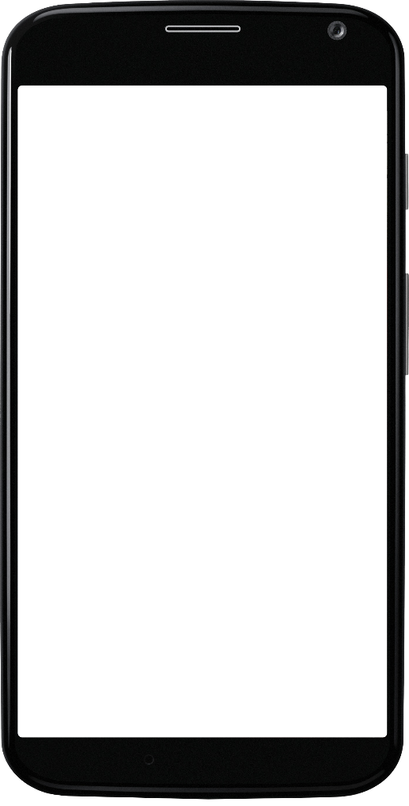
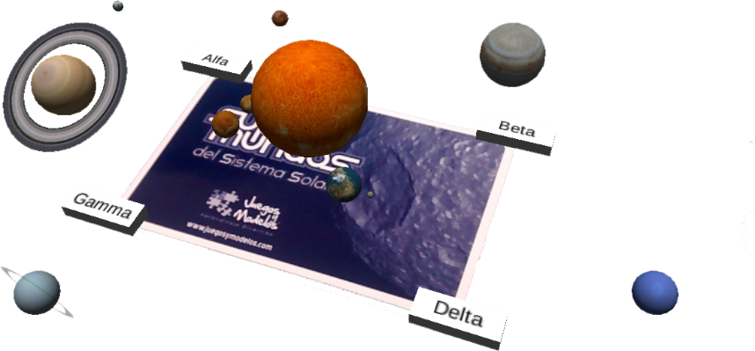
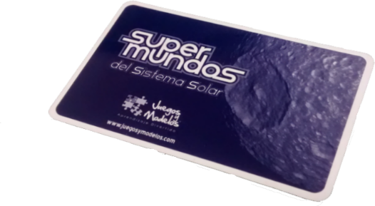
Realidad Aumentada
El usuario recibe información virtual a través de un dispositivo móvil que se proyecta sobre elementos reales su entorno.

Slide 5

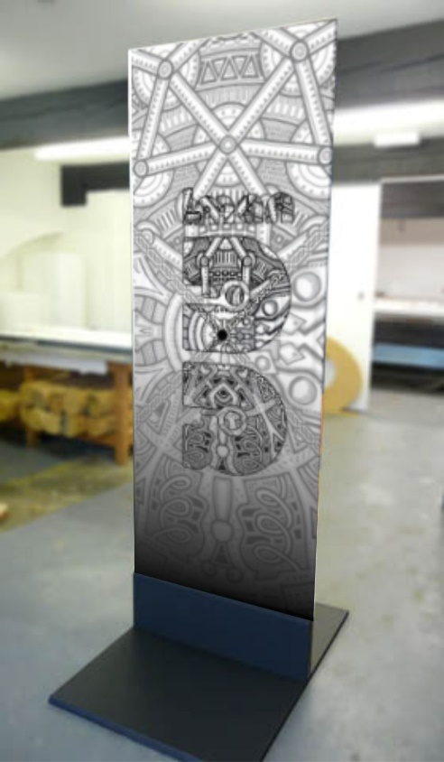
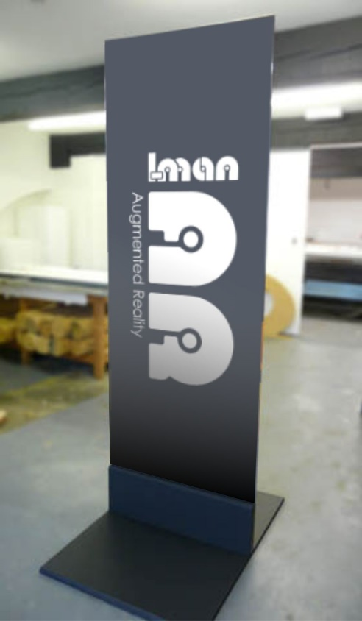
Publicidad
Da click aquí para reproducir video
Proyecta sobre elementos publicitarios como avisos, revistas, folletos, volantes o tarjetas de presentación datos e información adicional.

Slide 6
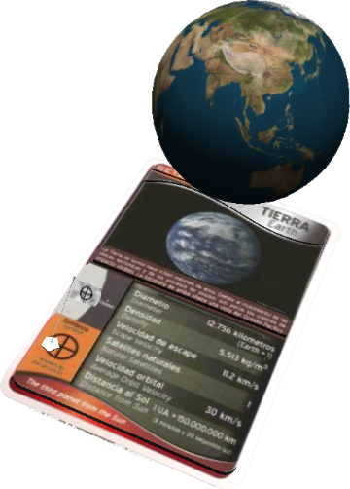
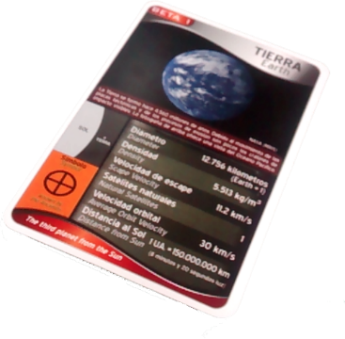
Educación
Da click aquí para reproducir video
La interacción con la información es hace más llamativa y hace mucho más eficiente el aprendizaje.

Slide 7
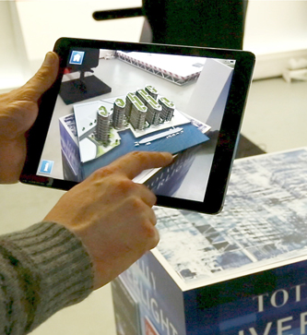
Arquitectura
Da click aquí para reproducir video
Hace más dinámica la interacción con el proyecto, la información o maqueta arquitectónica.

Slide 8
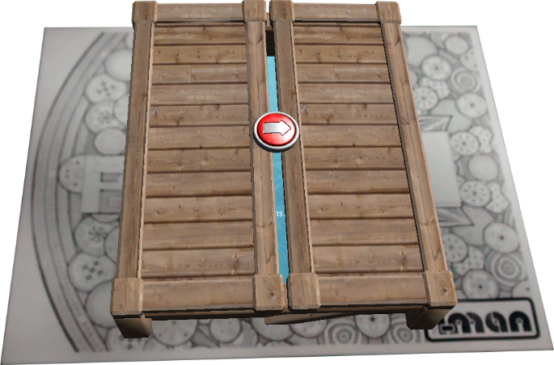
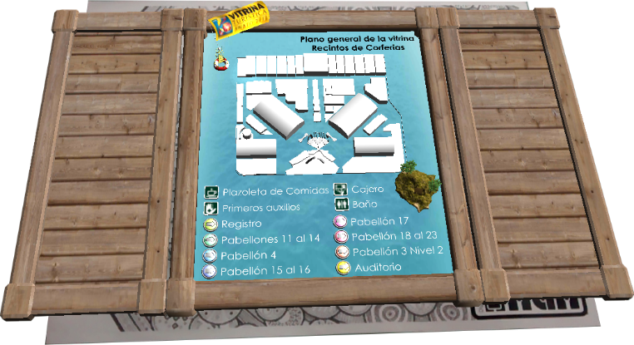
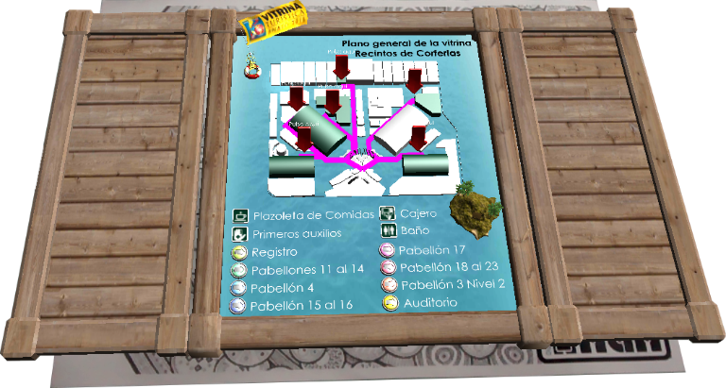
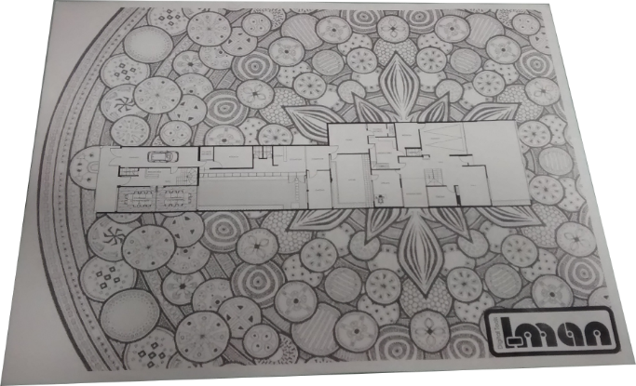


Ubicación en grandes superficies
Da click aquí para reproducir video
Información adicional sobre los puntos de ubicación de los centros comerciales o establecimientos que cuenten con este tipo de mapas.

Slide 9
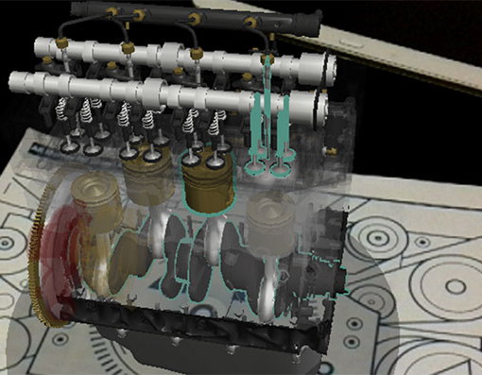
Industria
Da click aquí para reproducir video
Permite a una empresa reducir el tiempo de capacitación a un empleado al momento de enseñar la forma de usar algún tipo de maquinaria.

Slide 10

Preguntas

